Slide 1

恐龙成长史：从三叠纪到白垩纪的演化历程
汇报人：文小库
2026-03-22

Slide 2


目录
01
恐龙的起源与早期演化
02
侏罗纪：恐龙的鼎盛时期
03
白垩纪：恐龙的多样化发展
04
恐龙的生活习性
05
恐龙灭绝的原因
06
恐龙研究的现代意义

Slide 3

01
恐龙的起源与早期演化

Slide 4
三叠纪时期的原始恐龙
三叠中国龙
拉希姆比龙
属于兽脚类食肉恐龙，体长约6米，高2.4米，头骨大、前肢短小、后肢强壮，是侏罗纪早期的顶级掠食者，化石发现于昆明市晋宁盆地下部禄丰组地层。
非洲最古老的恐龙化石之一，体长约1米，体重约30公斤，用两条腿站立，属于蜥脚形亚目，可能是杂食性动物，化石发现于津巴布韦。
01
02
禽龙
中国双脊龙
最早的恐龙化石之一，体长约10米，身高约5米，前肢有5个手指，末端无爪，通常以两脚直立行走，化石最早发现于英格兰南部。
03
04
与三叠中国龙同属中国龙属，化石发现于云南禄丰，是侏罗纪早期的重要兽脚类恐龙，具有独特的头骨结构。

Slide 5
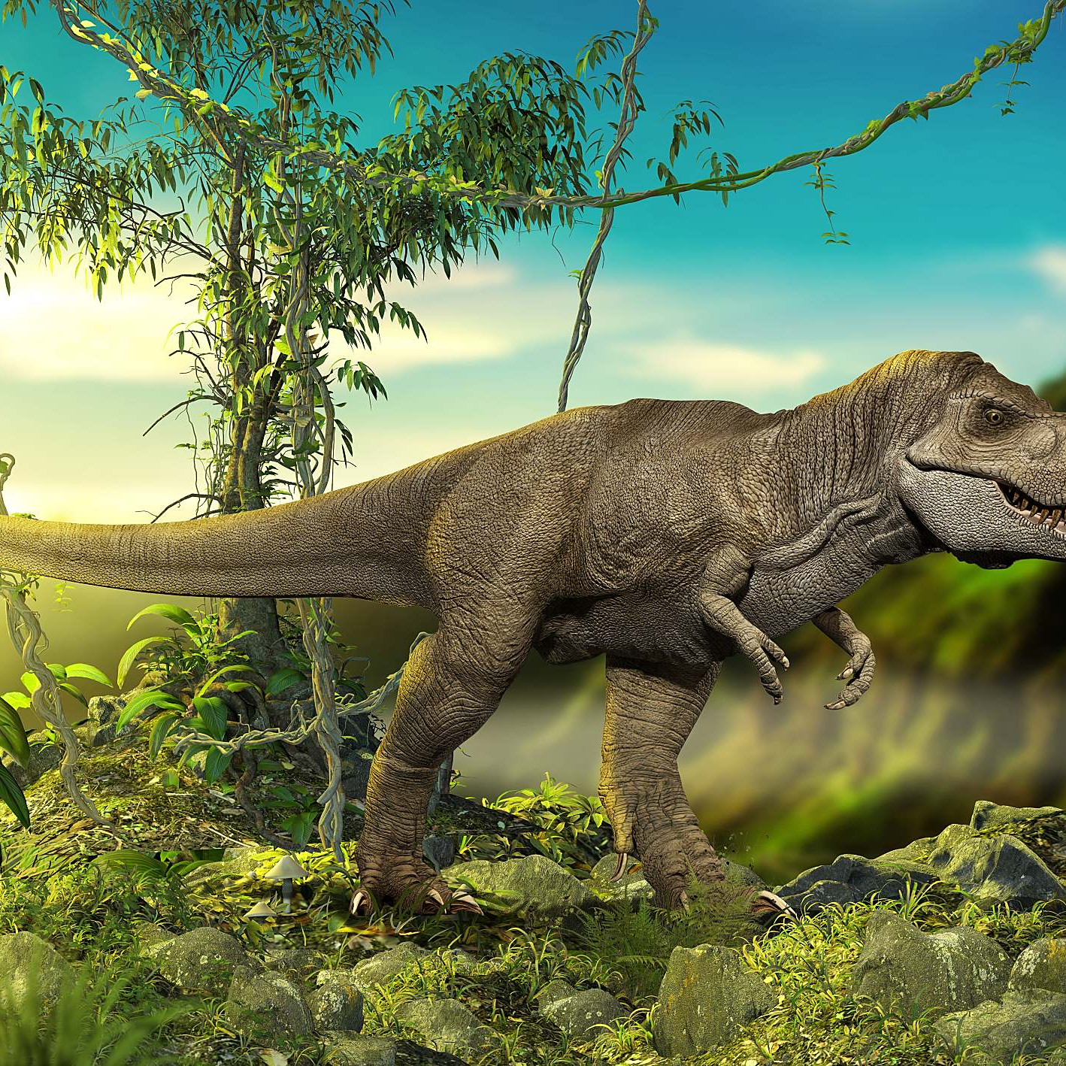
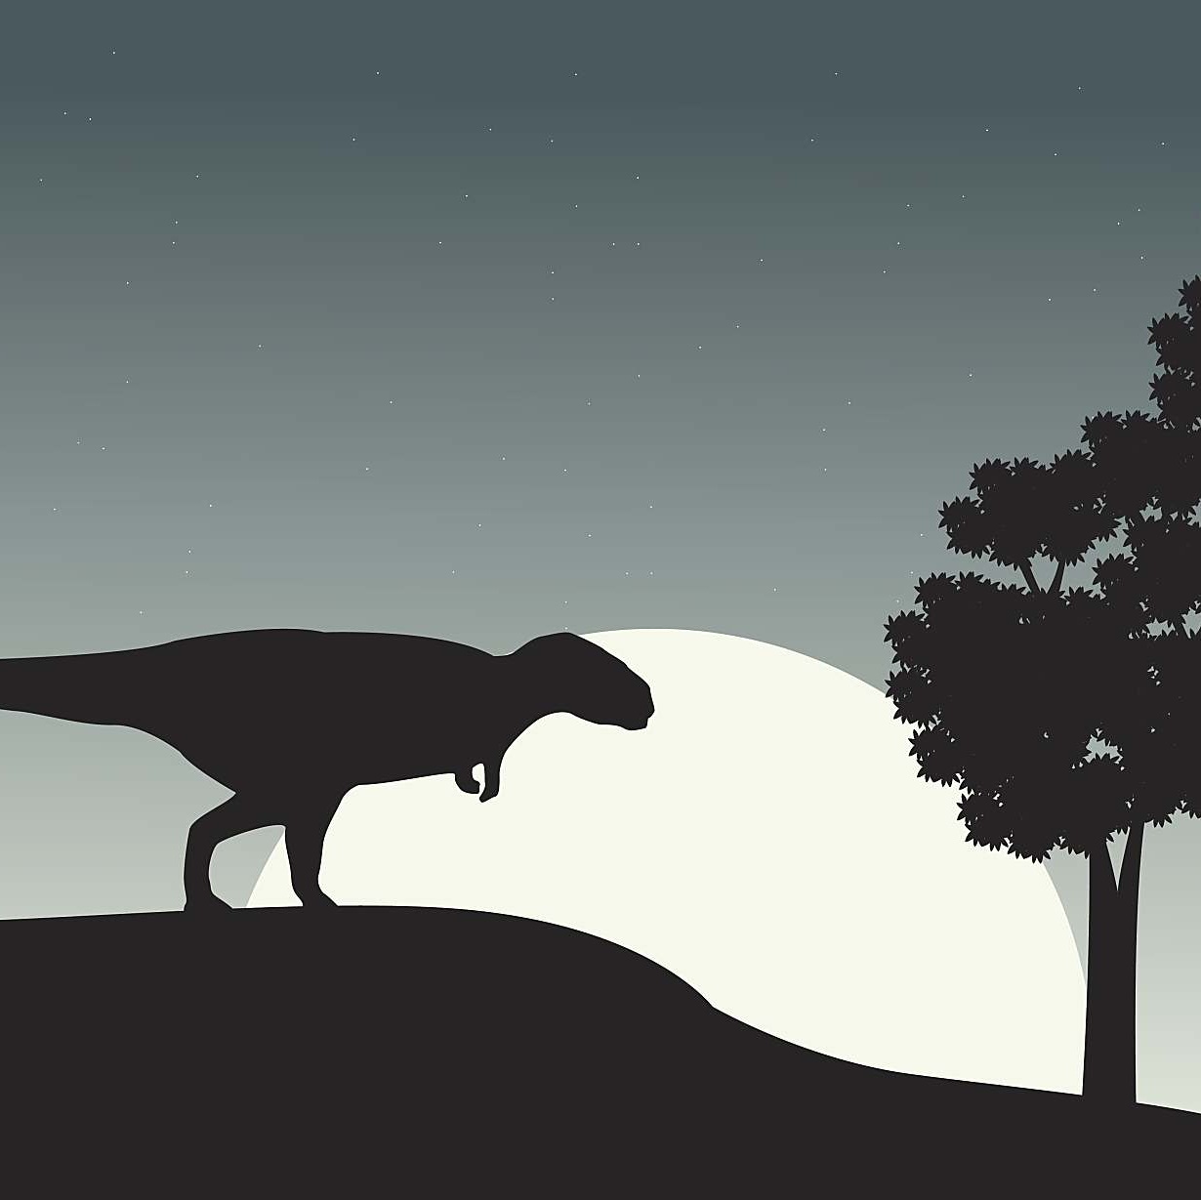

从主龙类到恐龙的进化过程
主龙类的起源
生态空间的腾出
恐龙的崛起
主龙类是包括恐龙、鳄鱼等在内的爬行动物类群，起源于二叠纪末大灭绝事件后的生态恢复期，为恐龙的进化提供了基础。
二叠纪末大灭绝事件导致绝大多数早期爬行和两栖类消失，为主龙类及后来的恐龙提供了广阔的生态空间。
在三叠纪末期，许多其他爬行动物灭绝于三叠/侏罗大灭绝事件，而恐龙凭借快速的生长速率和高效的呼吸作用存活下来，并迅速分异。

Slide 6
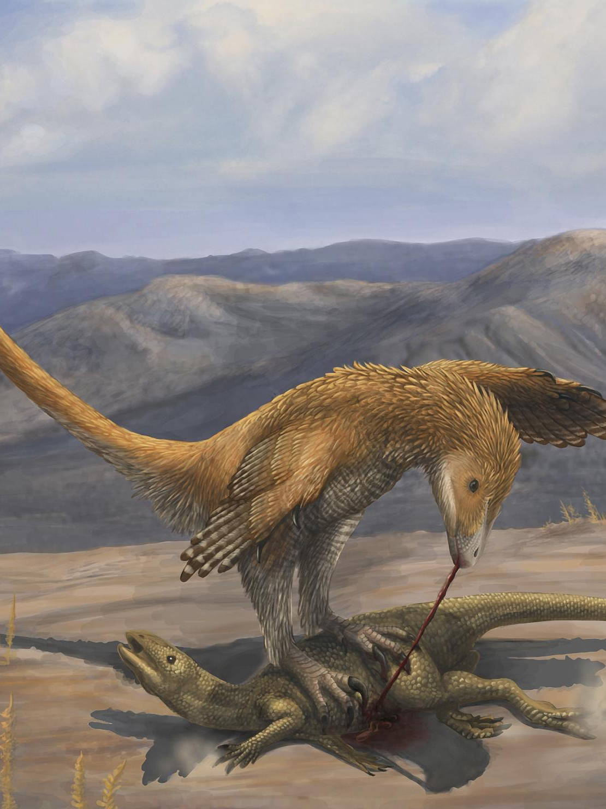
早期恐龙的特征与优势
高效的呼吸系统
快速生长速率
恐龙可能具有类似现代鸟类的气囊系统，使其呼吸效率远高于其他爬行动物，这可能是其存活于灭绝事件的关键。
恐龙的骨骼结构显示其生长速度极快，这使得它们能够迅速达到成年体型，适应多变的环境。
运动能力的优势
食性的多样性
早期恐龙如三叠中国龙演化出了强健的后肢，适于奔跑和捕猎，这使其在竞争中占据优势。
早期恐龙已表现出食性的分化，如三叠中国龙可能是食腐者，而拉希姆比龙则是杂食性，这种多样性帮助它们适应不同生态位。

Slide 7
02
侏罗纪：恐龙的鼎盛时期

Slide 8
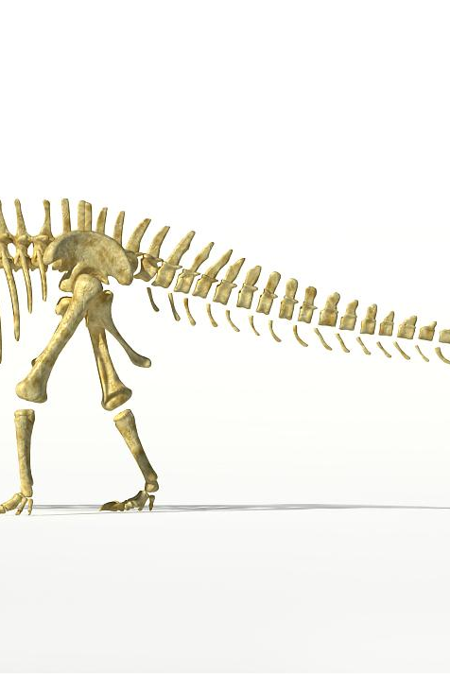
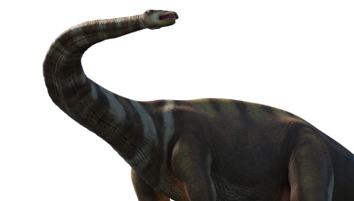
蜥脚类巨型植食恐龙
体型特征
食性适应
演化出超长颈部（如梁龙达27米）与鞭状尾，颈椎骨具轻质空腔结构，体重可达80吨以上
钉状齿适合剥离蕨类/苏铁叶片，庞大消化系统通过胃石研磨植物，每日需消耗1吨植被维持代谢
群体行为
化石足迹证据显示迁徙性群居生活，幼体会形成中心防护圈应对兽脚类捕食者

Slide 9
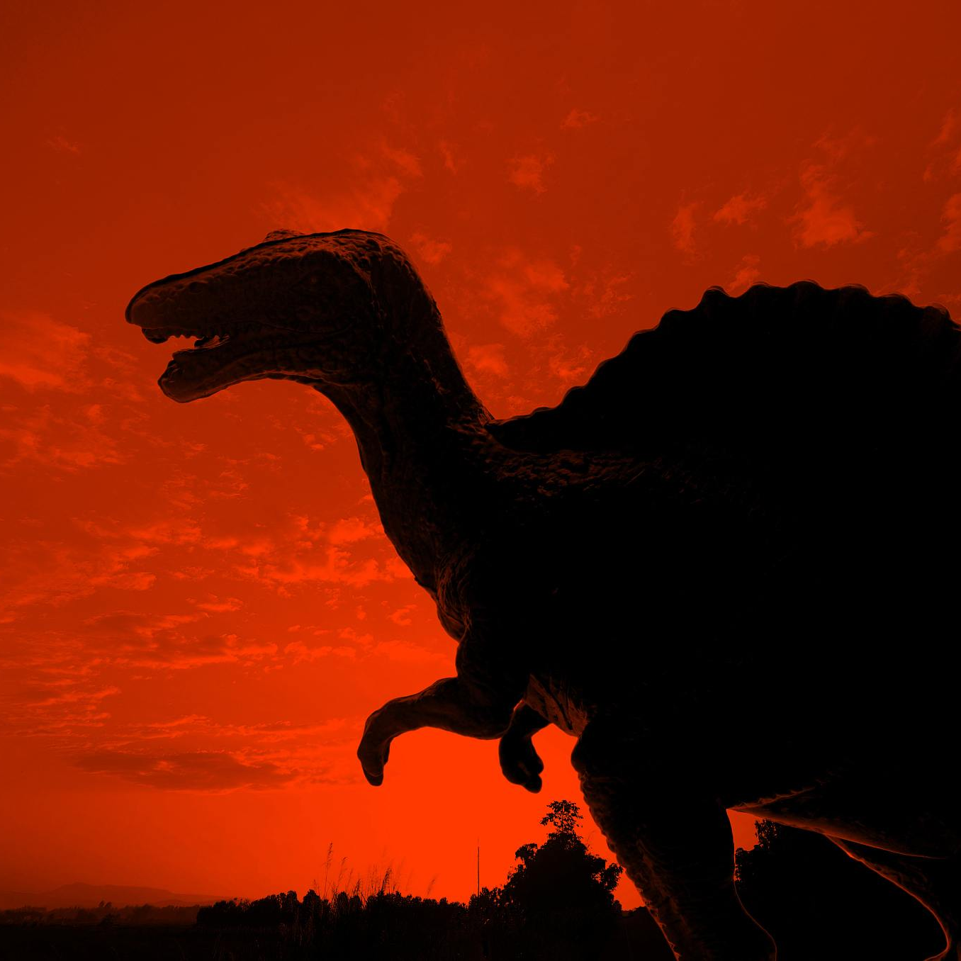
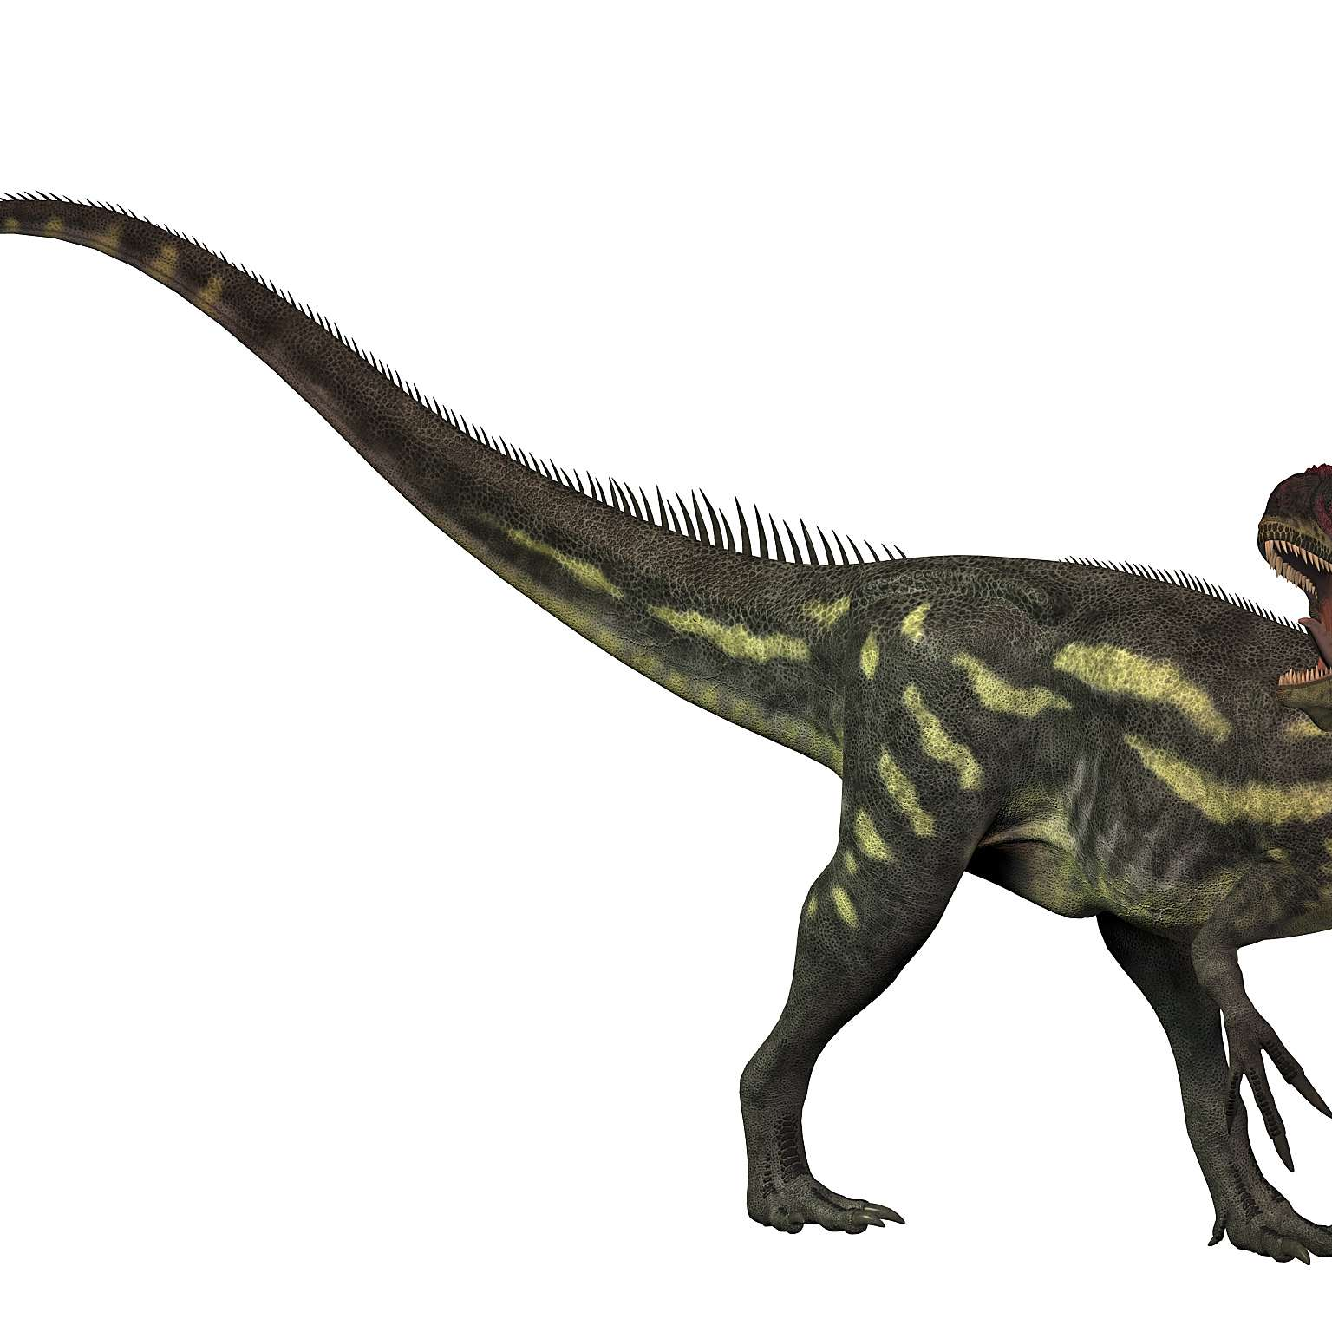
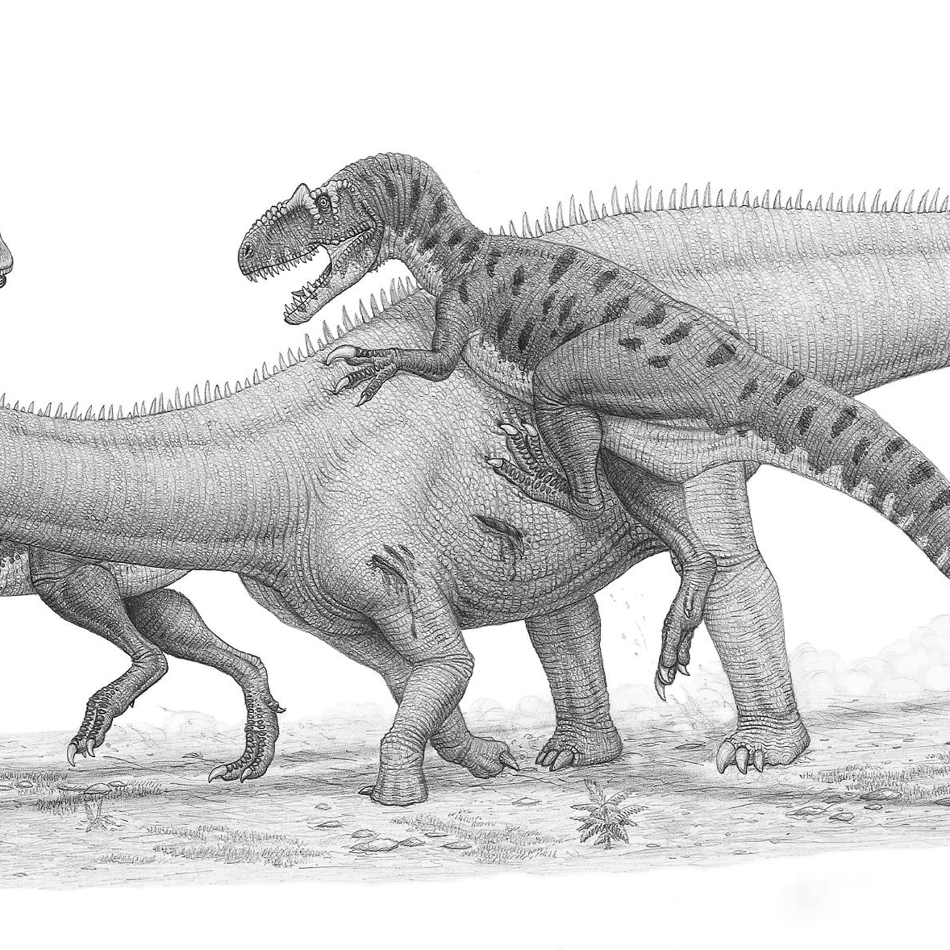
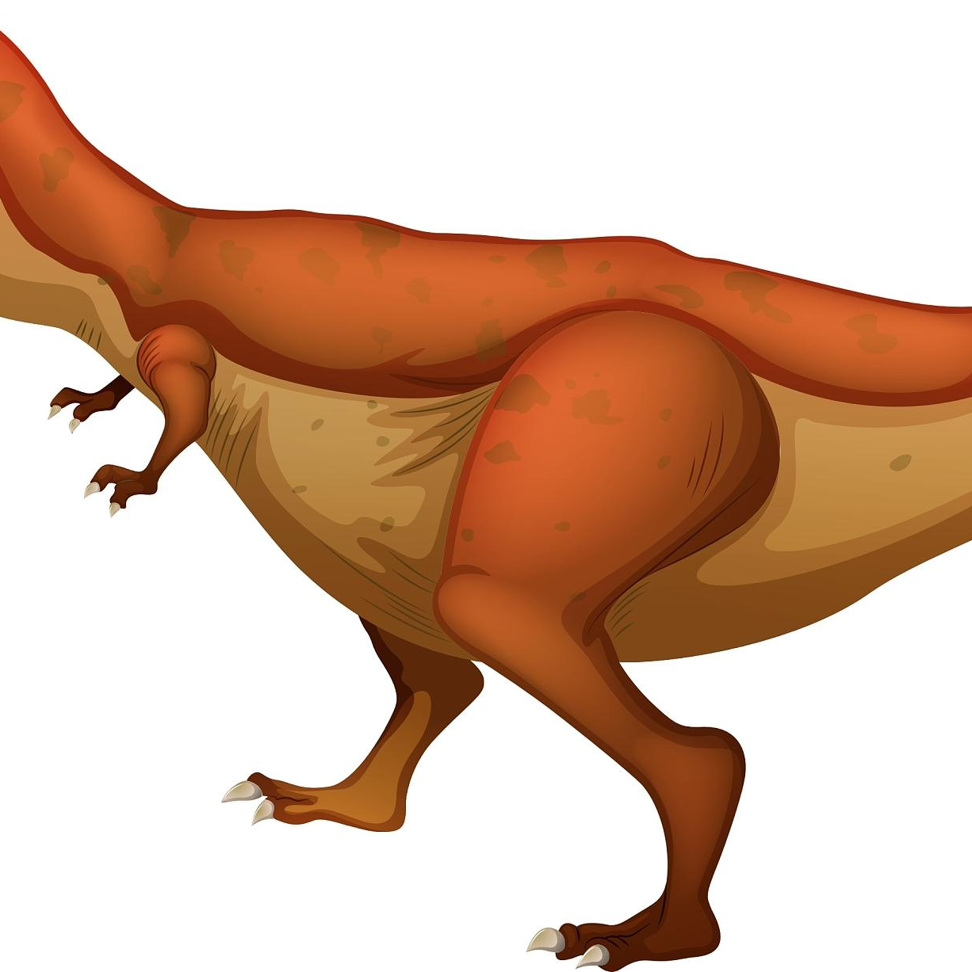
兽脚类肉食恐龙的发展
体型两极分化
运动能力突破
捕食机制升级
既有12米的巨型掠食者，也有1米以下的敏捷小型物种（如中华盗龙），后者可能发展出原始羽毛结构用于保温或展示。
后肢力学结构优化，部分物种步速可达40km/h，耻骨后倾增加腹腔空间，容纳更大消化系统。
感官系统特化
异特龙等顶级掠食者出现锯齿状牙齿和强化颌骨，咬合力达1吨以上，前肢演化出可伸缩利爪，形成立体猎杀系统。
眶前窝发育增强咬合力，嗅球膨大表明嗅觉敏锐，部分种类耳蜗结构显示具备低频声波接收能力。

Slide 10
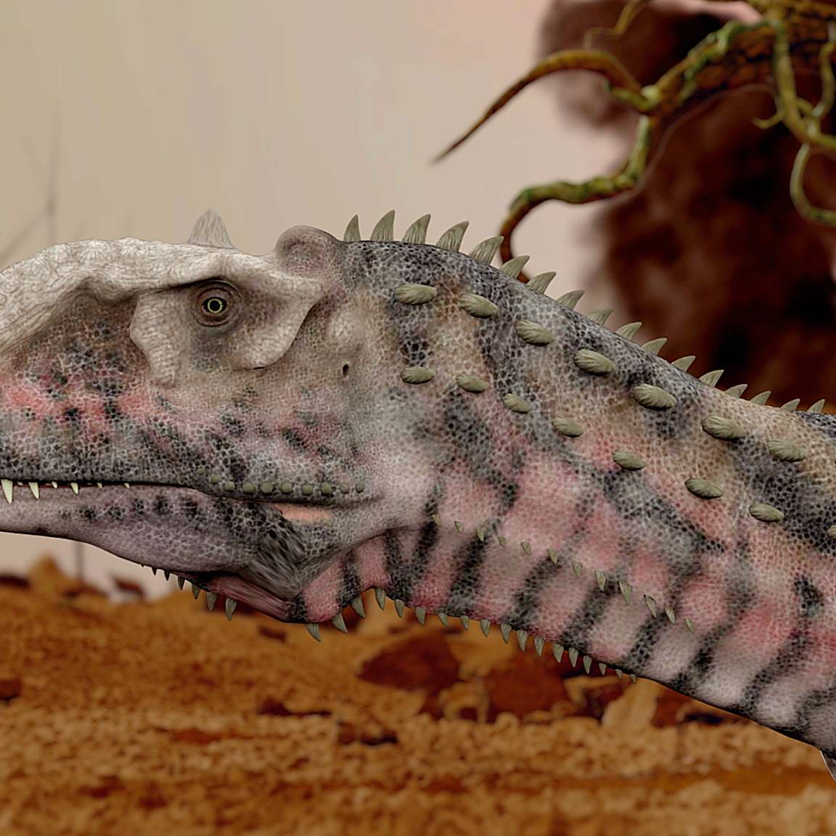
侏罗纪生态系统的特点
植被-恐龙协同演化
针叶林扩张促使蜥脚类演化厚珐琅质牙齿（达700µm），同时蕨类草原维持原蜥脚类最后生存空间，形成阶梯式植被利用格局。
陆生巨型化极限
蜥脚类突破陆地动物体型上限，阿根廷龙体重达100吨，其柱状四肢骨密度比现代大象高30%，关节面具有特殊减震结构。
气候驱动分布
氧同位素分析显示蜥脚类栖息地年均温18-25℃，其呼吸系统依赖外部热环境，导致无法扩散至高纬度寒冷区域。

Slide 11
03
白垩纪：恐龙的多样化发展

Slide 12
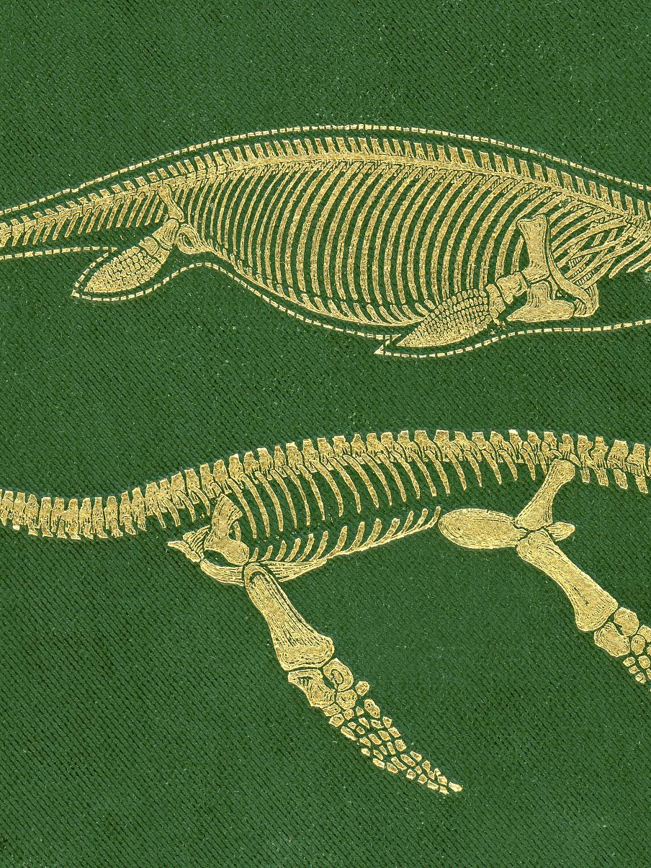
角龙类与鸭嘴龙类的兴起
角龙类体型演化
早期角龙类如隐龙体长仅1-2米且无角，两足行走；晚期演化出三角龙等9米巨兽，四足行走并发展出复杂角状结构和骨质颈盾。颅腔研究表明，体型增大伴随听觉、嗅觉及认知能力退化，可能与减少捕食压力有关。
鸭嘴龙类适应性辐射
以扁平喙状嘴部为特征，发展出多种齿列结构适应不同植被。部分种类如埃德蒙顿龙形成复杂鼻腔结构，可能用于发声交流或温度调节，群体化石发现暗示其具有高度社会性。

Slide 13
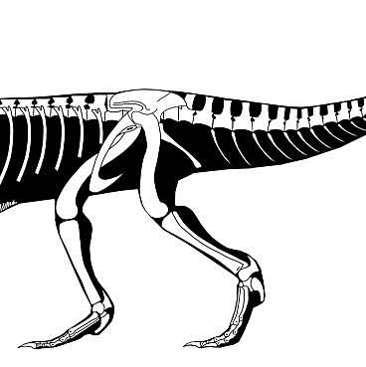
白垩纪鸟类与恐龙的关系
兽脚类恐龙起源
小型兽脚类如驰龙科与鸟类共享羽毛、中空骨骼等特征，中国发现的带羽恐龙化石（如小盗龙）为演化过渡提供直接证据。这些恐龙已具备初步滑翔能力，前肢结构向翅膀转化。
关键适应特征
幸存的小型兽脚类通过体型迷你化、食性杂化（昆虫/种子）躲过白垩纪末灭绝事件，其快速代谢率和羽毛保温能力为恒温演化奠定基础，最终衍生出现代鸟类的祖先类群。
生态位替代
早期鸟类如孔子鸟占据树栖生态位，其角质喙和退化牙齿显示食性分化，与翼龙类形成竞争并最终在后白垩纪占据空中主导地位。

Slide 14
晚白垩纪的特化恐龙种类
装甲类恐龙极端化
掠食者生态位分化
甲龙科发展出全覆盖骨甲和尾锤结构，如包头龙体重达6吨，其防御特化反映掠食压力加剧。骨板血管痕迹表明可能兼具体温调节功能。
暴龙科占据顶级掠食者地位，如霸王龙具有12吨咬合力；而驰龙科如恐爪龙发展出群猎策略，镰刀状第二趾爪专门用于撕扯猎物，体现捕食方式的多样性。

Slide 15
04
恐龙的生活习性

Slide 16
恐龙的食性与捕食行为
肉食性恐龙的狩猎策略
群体协作捕猎行为
01
02
霸王龙等兽脚类恐龙采用突袭方式猎捕，用粗大尾巴横扫猎物打昏后咬住，其强大的咬力和锋利的爪子能迅速杀死并肢解大型猎物，如三角龙或鸭嘴龙类植食性恐龙。
恐爪龙（迅猛龙）等小型肉食恐龙通过群居生活实现高效捕猎，速度快且采用群体扑杀方式，使猎物几乎无逃生机会，这种残暴的猎食方式展现了高度社会性。
水生与空中肉食恐龙的食性
杂食性恐龙的适应性进食
03
04
蛇颈龙、鱼龙等水生肉食恐龙以菊石、海螺和鱼类为主食；翼龙类则通过俯冲捕食鱼类，其生活领域集中在沿海高山洞穴中。
似鸟龙类如似鸵龙兼具植食与肉食特征，以小型动物、昆虫及植物果实为食，灵活适应多变环境。

Slide 17
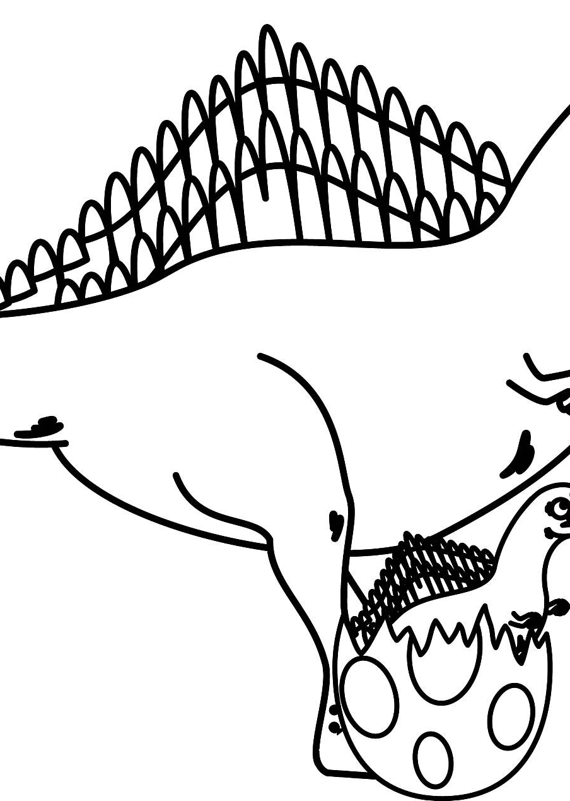
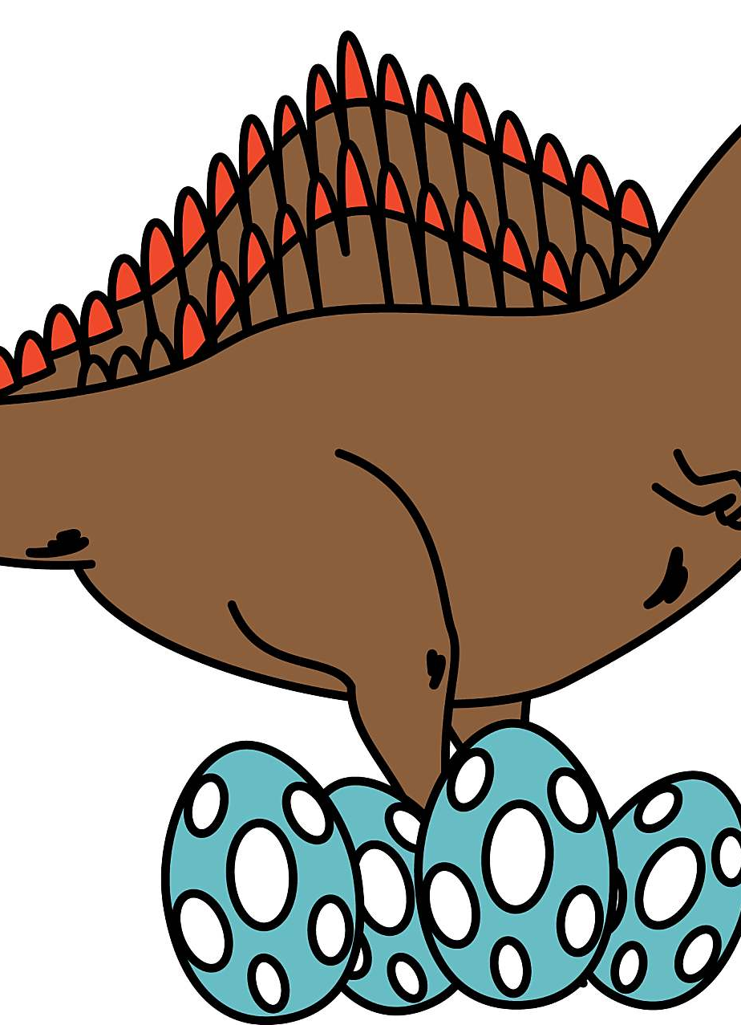
恐龙的繁殖与生长方式
筑巢与护卵行为
鸭嘴龙科恐龙表现出复杂繁殖行为，雌性会筑巢并用泥土覆盖蛋以保持温度，防止天敌侵害，类似现代鸟类的育雏方式。
快速生长模式
蜥脚类恐龙如地震龙通过阶段性快速生长达到巨大体型（最长45米），其骨骼生长环显示它们在青少年期经历爆发式增长。
卵生与孵化周期
多数恐龙通过产卵繁殖，蛋壳化石分析表明孵化周期受环境温度影响，部分物种可能具有性别温度依赖性。

Slide 18
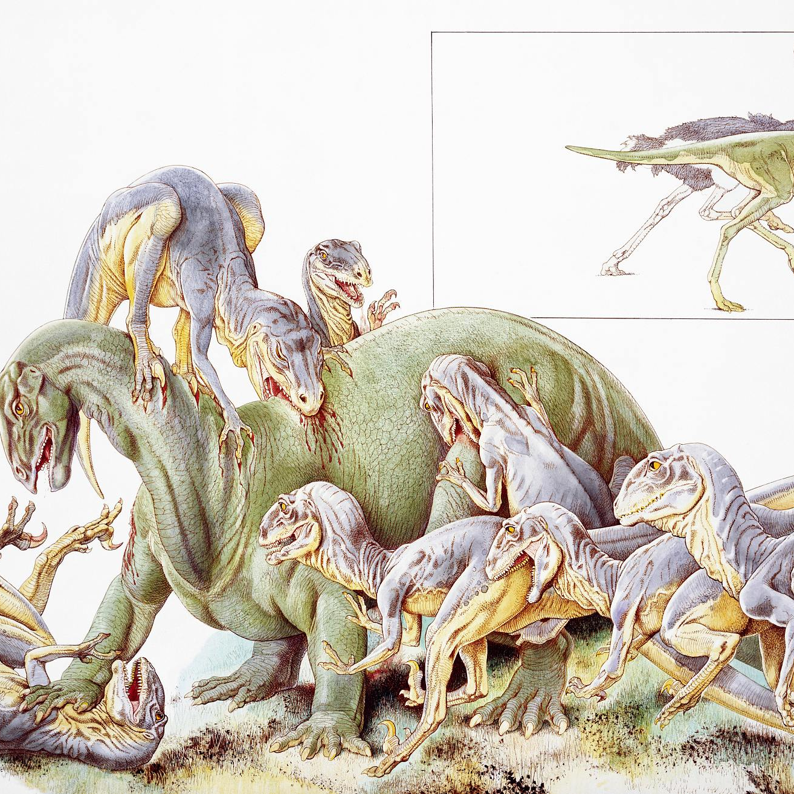
恐龙的社会行为与群体生活
群居防御机制
迁徙与领地意识
植食性恐龙如三角龙可能形成群体以抵御捕食者，化石证据显示它们会集体行动，幼体常处于群体中心受保护。
01
02
极地恐龙化石分布表明它们可能随季节迁徙；肉食恐龙如异特龙可能划定狩猎领地，通过化石集中发现可推测其活动范围。
亲子抚育证据
03
04
等级社会结构
鸭嘴龙巢群化石中发现不同年龄个体，暗示存在亲代照顾行为，幼龙可能在群体中学习生存技能。
大型肉食恐龙如玛君龙的化石集中埋藏现象，暗示其可能形成具有等级制度的群体，类似现代狼群的社会组织形式。

Slide 19
05
恐龙灭绝的原因

Slide 20
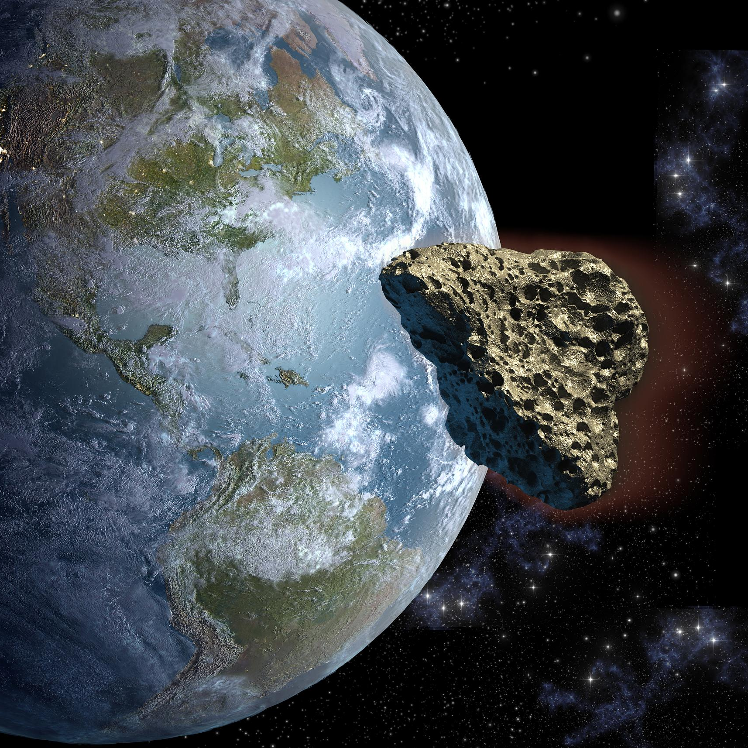
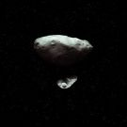

希克苏鲁伯陨石撞击说
陨石来源新理论
撞击物理机制
环境连锁反应
哈佛学者提出希克苏鲁伯陨石坑可能由太阳系边缘的彗星撞击形成，其碳质球粒陨石成分支持这一观点，与主小行星带物质存在显著差异。
直径10公里的陨石以30km/s速度垂直撞击，产生15亿倍大气压的冲击波，形成180公里直径陨石坑，引发全球性地震、海啸和火风暴。
撞击释放100万亿吨TNT当量能量，将硫化物抛入平流层导致"撞击冬天"，阳光遮蔽引发植物大规模死亡和食物链崩溃。

Slide 21
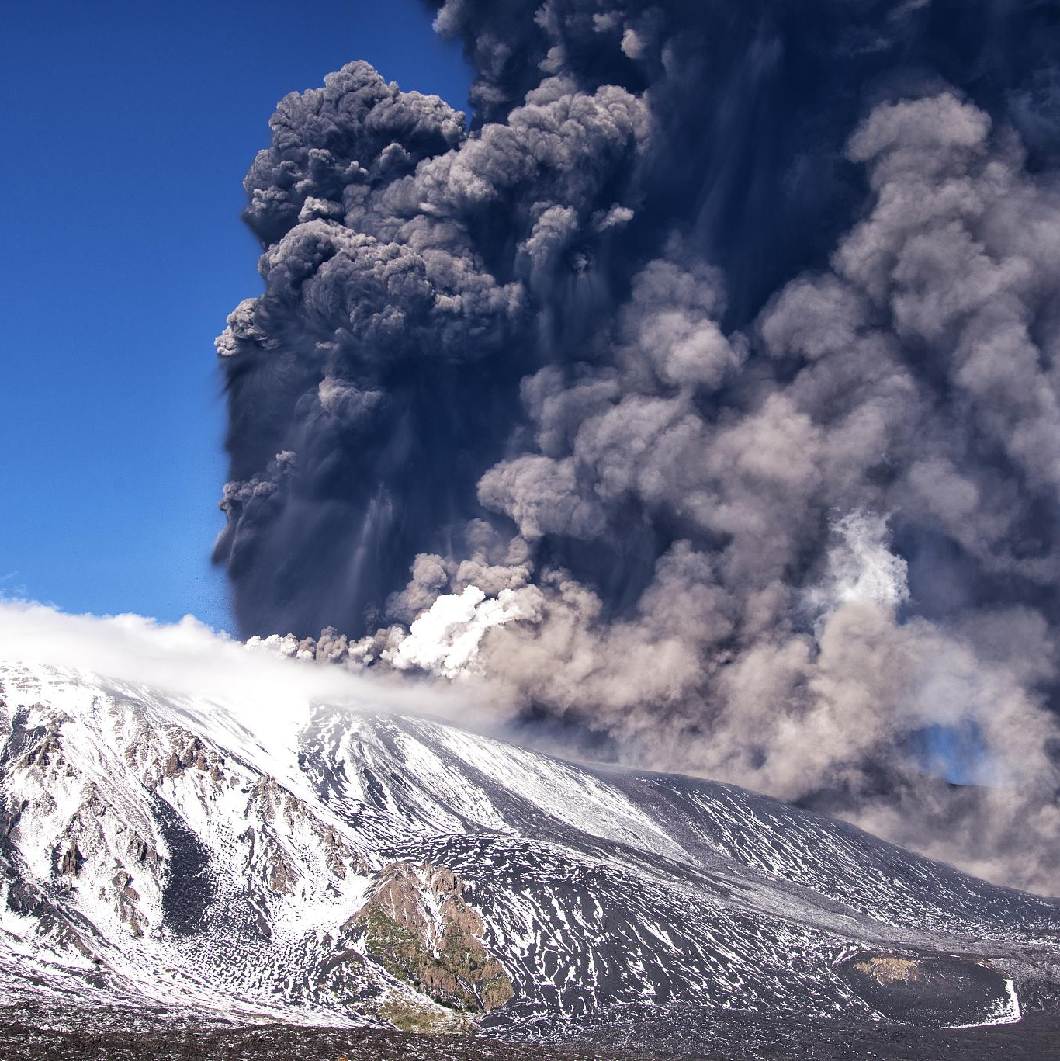
德干火山爆发的影响
喷发规模与持续时间
德干高原火山活动分两阶段喷发，持续50万年，熔岩覆盖面积达50万平方公里，释放巨量二氧化碳和二氧化硫。
气候双重效应
初期二氧化硫导致全球降温5℃，后期二氧化碳引发温室效应，气候剧烈波动破坏生态系统稳定性。
生物累积压力
火山灰导致浮游生物大规模死亡化石记录，表明海洋酸化与缺氧事件持续数万年，削弱恐龙食物基础。
与小行星的协同作用
火山活动先削弱生态系统韧性，使恐龙种群更易受后续陨石撞击的致命打击。

Slide 22
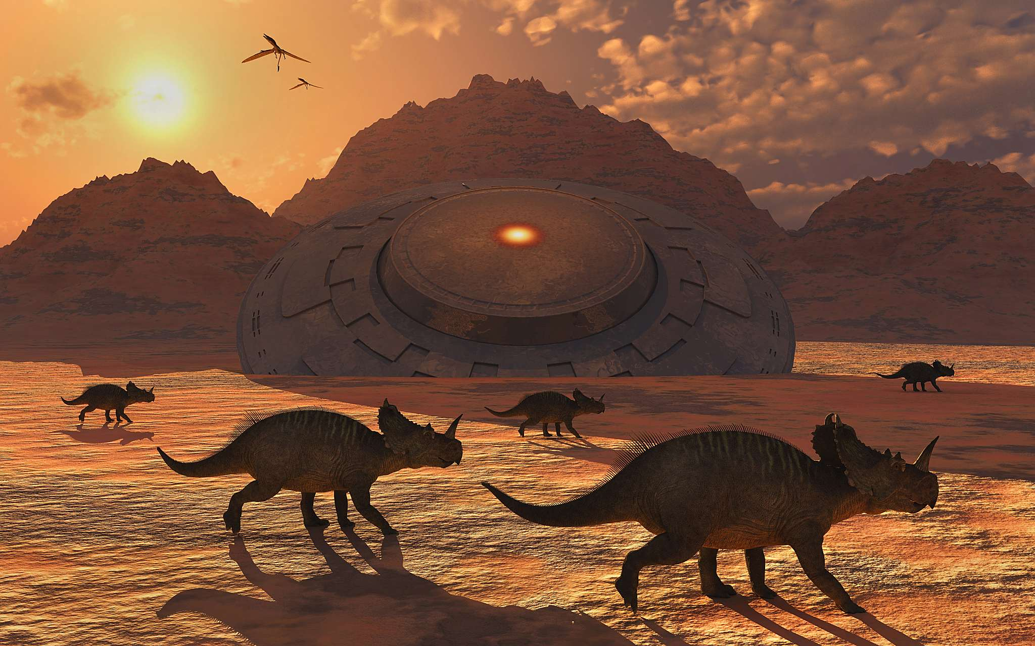
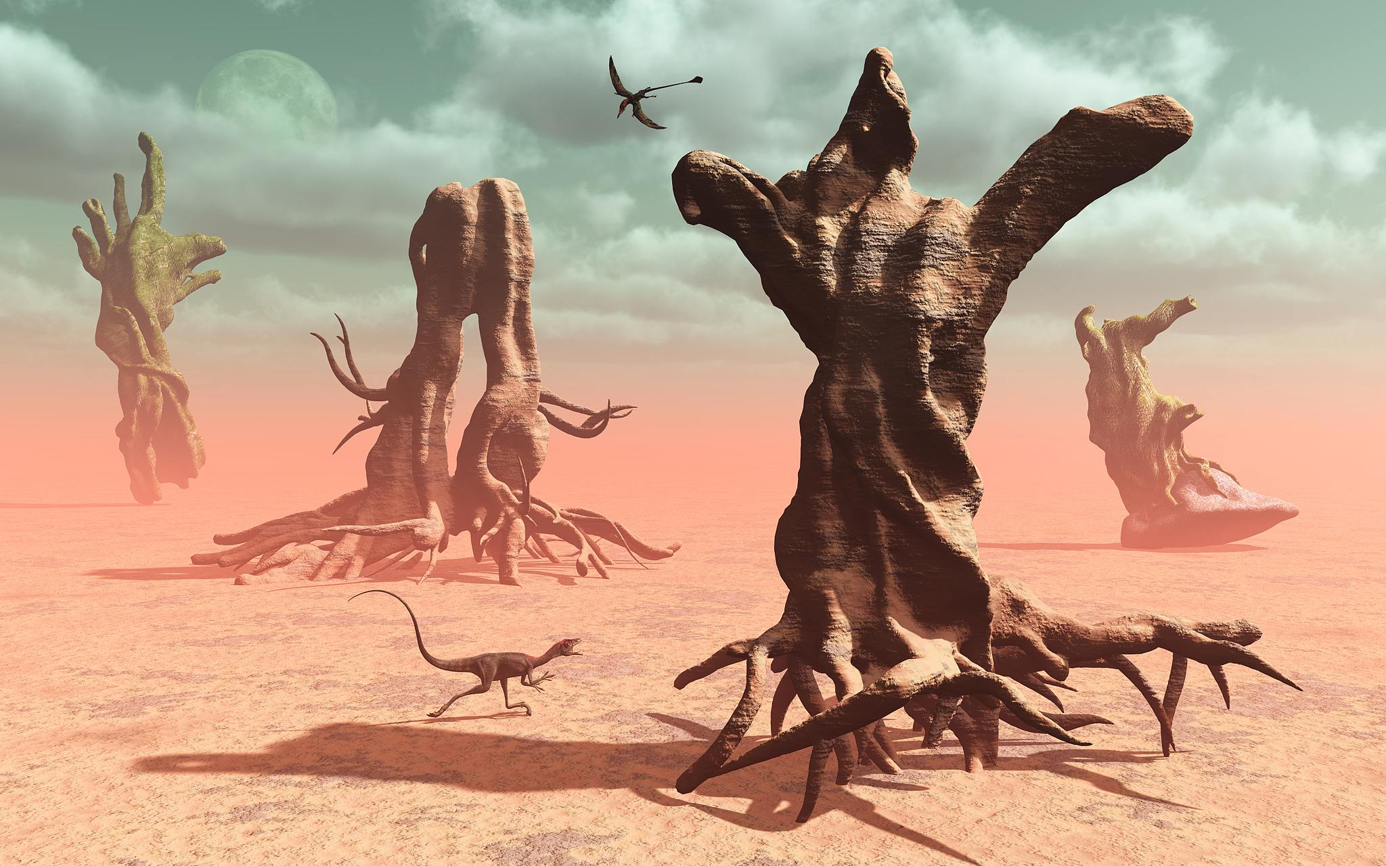
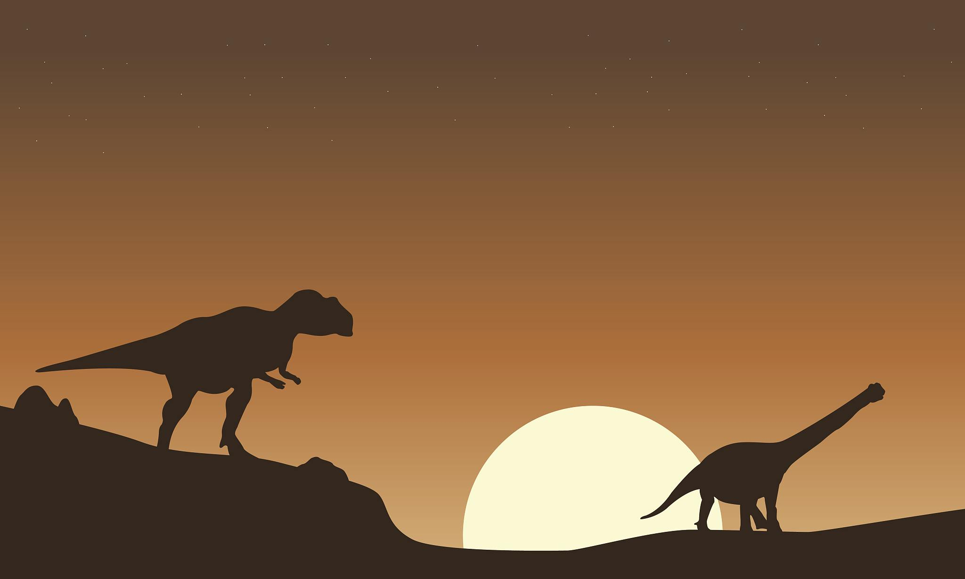
气候变化与生态系统崩溃
大气成分剧变
温度波动机制
陨石撞击与火山活动共同导致大气中粉尘停留数年，光合作用效率下降75%，陆地植被大面积消亡。
短期"火山冬天"与长期温室效应交替，爬行动物温度调节能力无法适应剧烈气候振荡。
营养级联崩溃
植食恐龙灭绝引发肉食恐龙食物短缺，海洋中浮游生物死亡导致菊石等无脊椎动物灭绝，生态系统全面瓦解。

Slide 23
06
恐龙研究的现代意义

Slide 24
恐龙化石的发现与研究
01
02
03
04
巨型暴龙化石
地层年代测定
形态学特征分析
研究方法创新
北美新墨西哥州发现的7400万年前巨型暴龙胫骨化石（长960mm/直径128mm），其尺寸达到著名暴龙"苏"的84%，推算体重4700公斤，为暴龙亚科早期演化提供关键证据
通过科特兰组地层分析精确锁定化石形成于坎帕阶晚期（7400万年前），为建立暴龙类演化时间轴提供可靠年代标尺
笔直骨骼结构与三角形下端等解剖特征表明其与霸王龙、麦克雷暴龙的亲缘关系，支持暴龙亚科可能起源于北美南部的假说
采用骨骼尺寸比例模型（对比"苏"标本）进行体重推算，展示现代古生物学中定量分析技术的应用价值

Slide 25
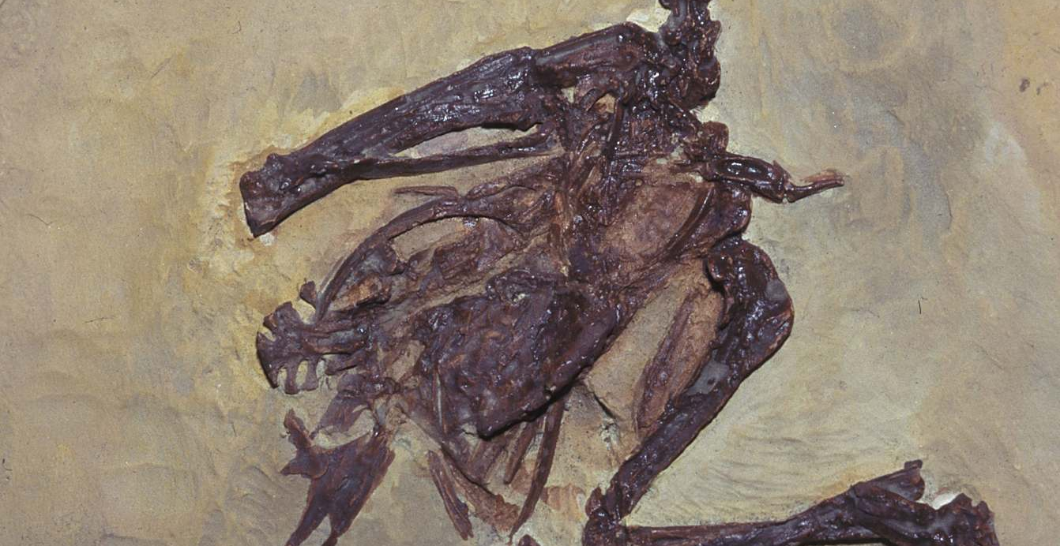
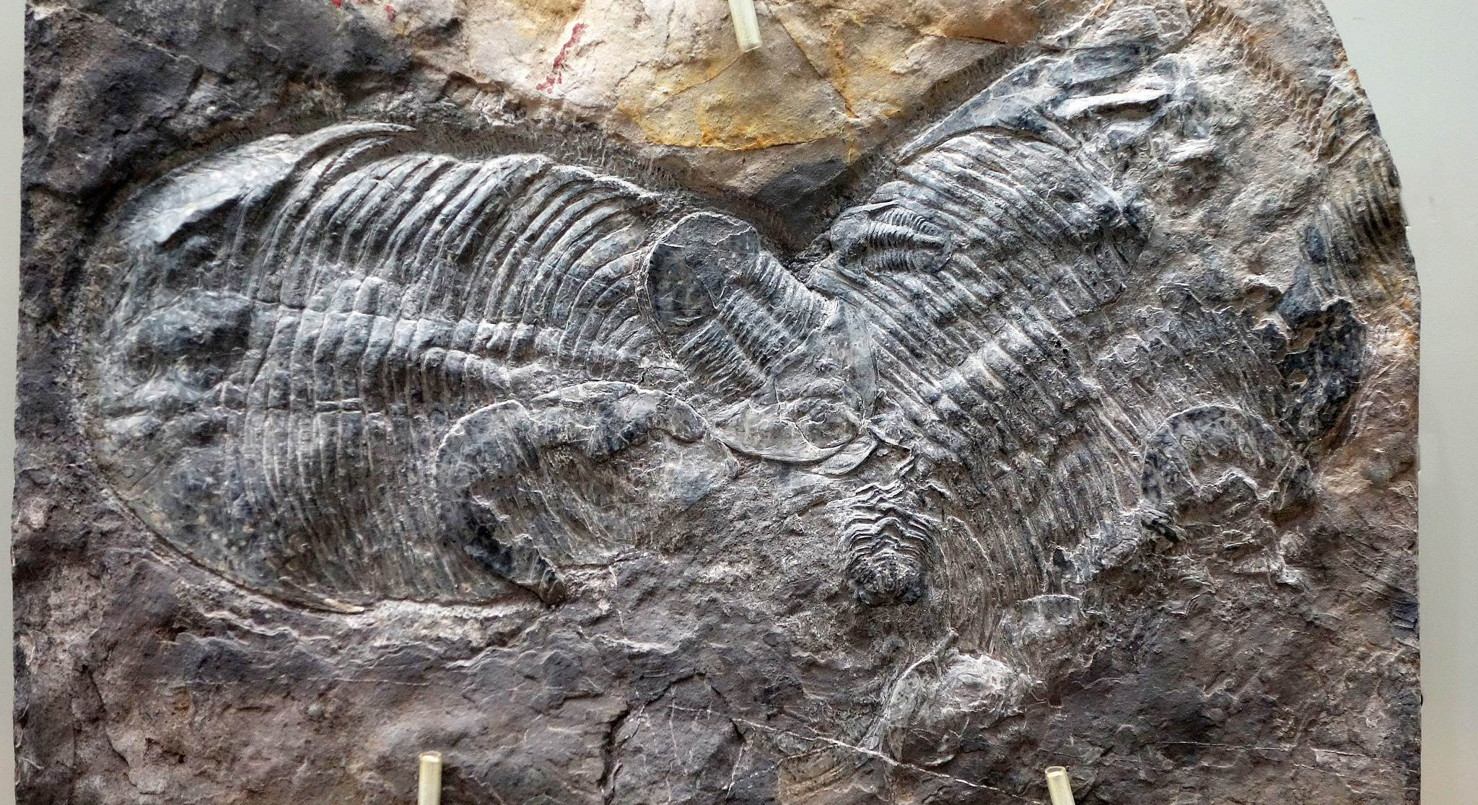
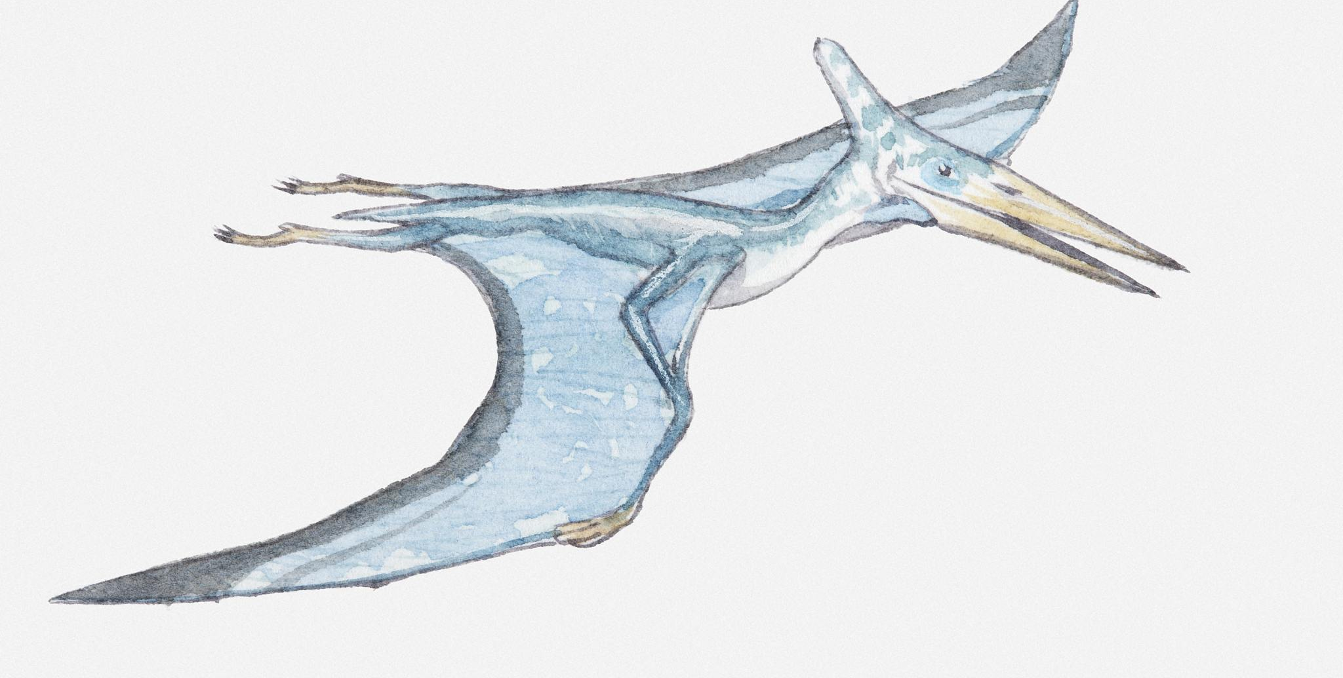
恐龙与鸟类进化的关系
羽毛化石证据
肢体结构演化
分类学重构
1996年中华鸟龙化石首次证实非鸟类恐龙存在羽毛，辽宁发现的尾羽龙、小盗龙等带羽恐龙构成鸟类起源的关键证据链
小盗龙四翼特征揭示飞行能力演化过程，难逃泥潭龙化石则记录恐龙前肢向鸟类翅膀转变的形态过渡
徐星团队通过系统发育分析确立暴龙类与鸟类的共同祖先特征，修正传统恐龙分类体系

Slide 26
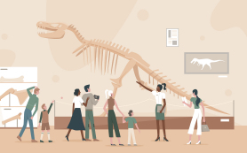

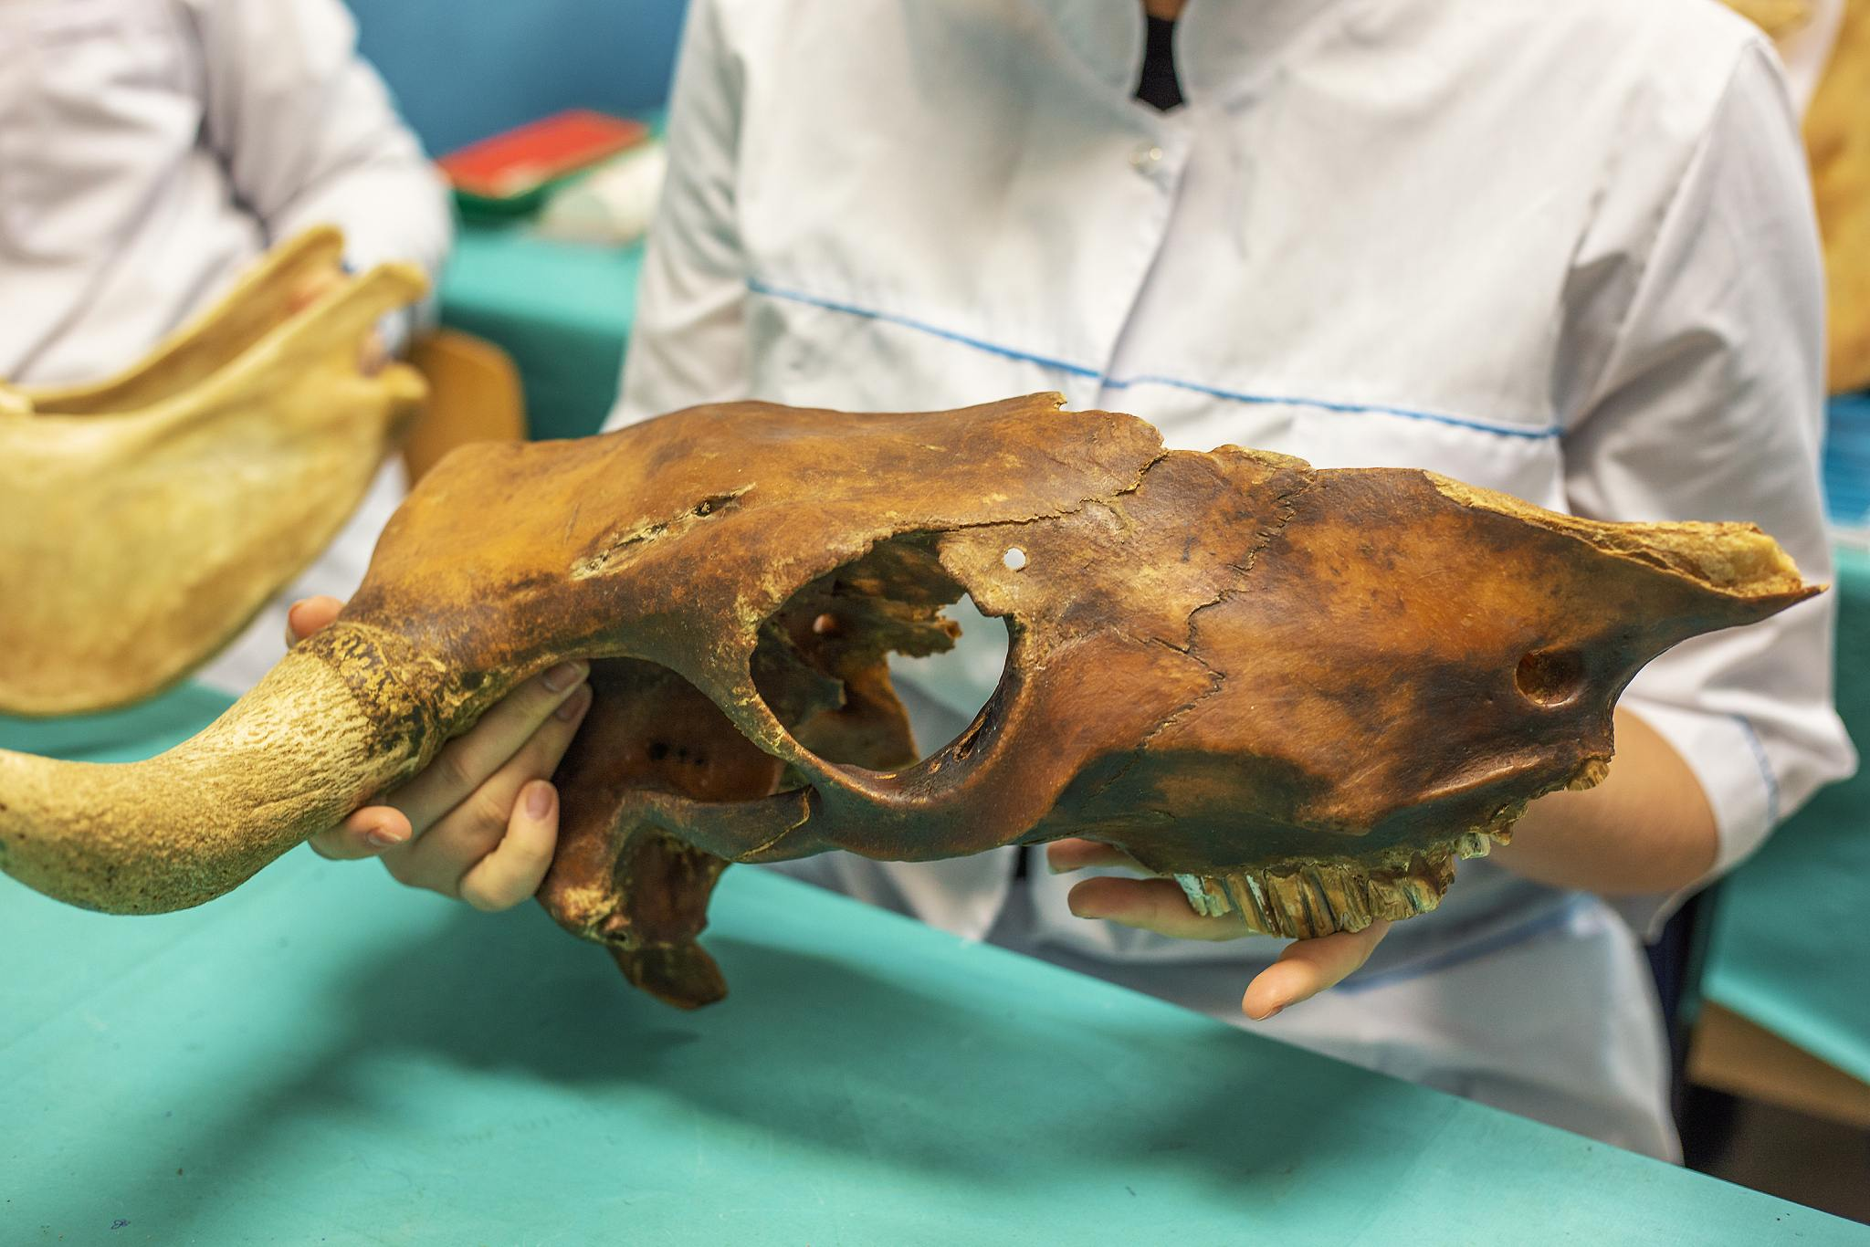
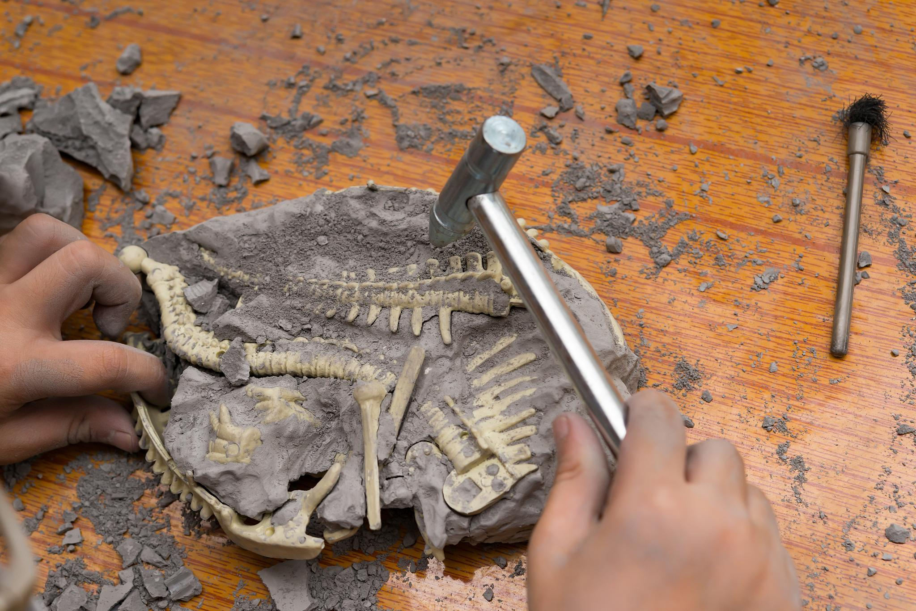
恐龙对现代科学的启示
演化生物学范式
古生态重建方法
跨学科技术融合
科学假说验证机制
暴龙亚科从早期巨型种（新墨西哥标本）到霸王龙的体型变化规律，为宏观演化理论提供实证案例
通过同期发现的副栉龙化石等伴生生物，重建白垩纪晚期北美食物网及生态系统动态
CT扫描、同位素分析等现代技术应用于化石研究，推动古生物学进入高精度研究时代
从赫胥黎鸟类起源假说到中国带羽恐龙化石的发现，展示科学理论验证的完整周期

Slide 27

感谢观看

